Slide 1


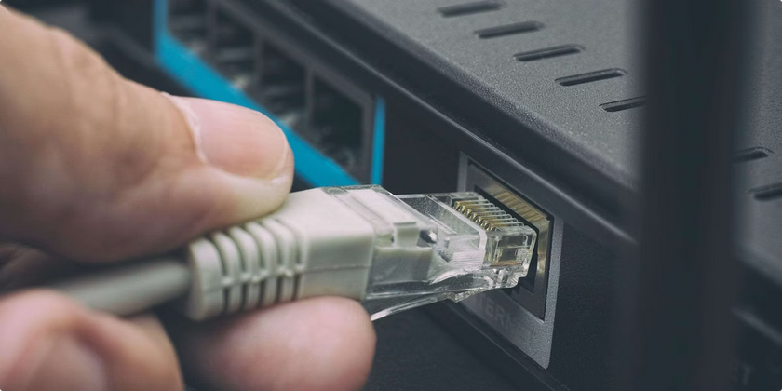
Introducción a las Redes
Este documento explora conceptos fundamentales de redes de computadoras, incluyendo tecnologías, protocolos y servicios esenciales.
Santiago Valenzuela
SV
Notes:
1

Slide 2

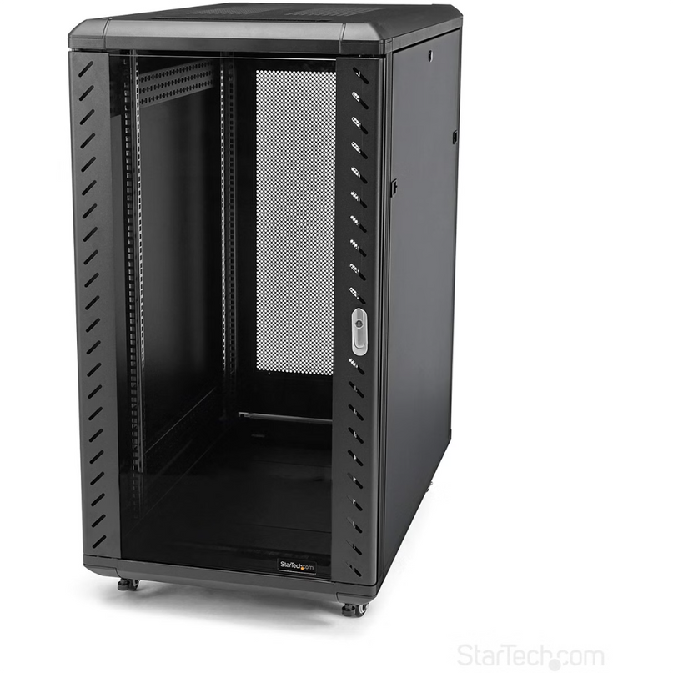
¿Qué es una VLAN?
Una VLAN es una red lógica que se crea dentro de una red física. Permite segmentar una red en múltiples redes lógicas independientes, cada una con su propio espacio de direccionamiento.
Seguridad
Mejora la seguridad al aislar grupos de usuarios o aplicaciones.
Rendimiento
Aumenta el rendimiento al reducir el tráfico innecesario.
Gestión
Facilita la gestión de la red al simplificar la administración de dispositivos.
Notes:
2

Slide 3





¿Qué es una VPN?
Una VPN es una tecnología de red que permite establecer una conexión segura entre un dispositivo y una red remota a través de Internet.
Conexión Segura
Permite a los usuarios acceder a recursos de la red de forma privada y segura.
Encriptación
Utiliza técnicas de encriptación y túneles seguros para proteger la información.
Tipos de VPNs
Existen varios tipos, incluyendo VPNs de acceso remoto, VPNs de sitio a sitio, y VPNs basadas en SSL/TLS.
Notes:
3

Slide 4
¿Qué es una SAN?
Una SAN es una red de almacenamiento que permite compartir y gestionar recursos de almacenamiento entre servidores.
Infraestructura Dedicada
Protocolos Especializados
Gestión Centralizada
Permite una gestión centralizada del almacenamiento, mejora la utilización de recursos y facilita la implementación de estrategias de respaldo y recuperación de desastres.
Proporciona una infraestructura de almacenamiento dedicada y escalable.
Utiliza protocolos de red especializados como Fibre Channel o iSCSI.
Notes:
4

Slide 5

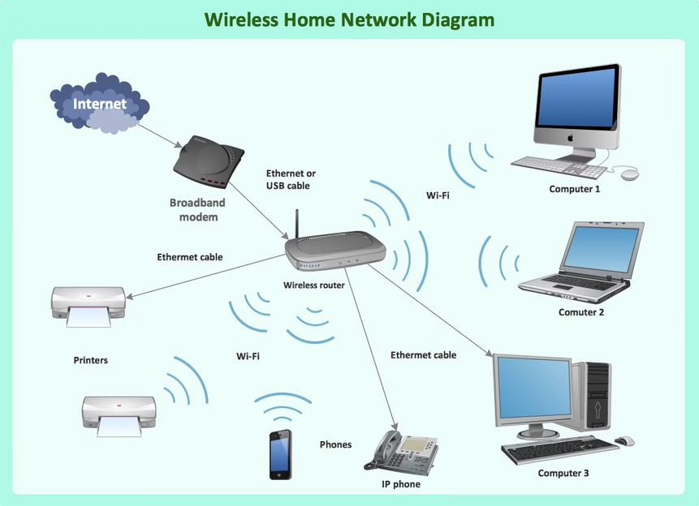
Diferencias entre Hub, Repetidor, Router y Switch
Estos dispositivos se utilizan para conectar múltiples dispositivos en una red, pero tienen funciones diferentes.
Dispositivo
Función
Hub
Transmite datos de manera indiscriminada a todos los puertos.
Repetidor
Amplifica o regenera una señal digital para extender el alcance de la red.
Router
Interconecta redes y dirige el tráfico entre ellas, basándose en la dirección IP de destino.
Switch
Envía datos de manera selectiva sólo a los puertos destino.
Notes:
5

Slide 6

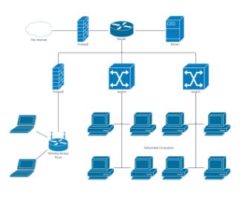
¿Qué es un protocolo de comunicaciones?
Un protocolo de comunicaciones es un conjunto de reglas y formatos estandarizados que permiten la comunicación entre dispositivos en una red.
1
Formato de Datos
2
Secuencia de Mensajes
Define el formato de los datos que se intercambian.
Establece la secuencia de los mensajes intercambiados.
3
Acciones al Transmitir o Recibir
4
Ejemplos Comunes
Define las acciones tomadas al transmitir o recibir un mensaje.
HTTP para la web, SMTP para correo electrónico, y TCP/IP para la comunicación básica en Internet.
Notes:
6

Slide 7
TCP/IP y NetBIOS
TCP/IP y NetBIOS son protocolos de comunicación que permiten la interconexión de redes y el acceso a servicios de red.
TCP/IP
NetBIOS
Conjunto de protocolos que define cómo se transmiten los datos a través de redes de computadoras.
Protocolo que permite a las aplicaciones acceder a los servicios de red, como compartir archivos y recursos.
Notes:
7

Slide 8

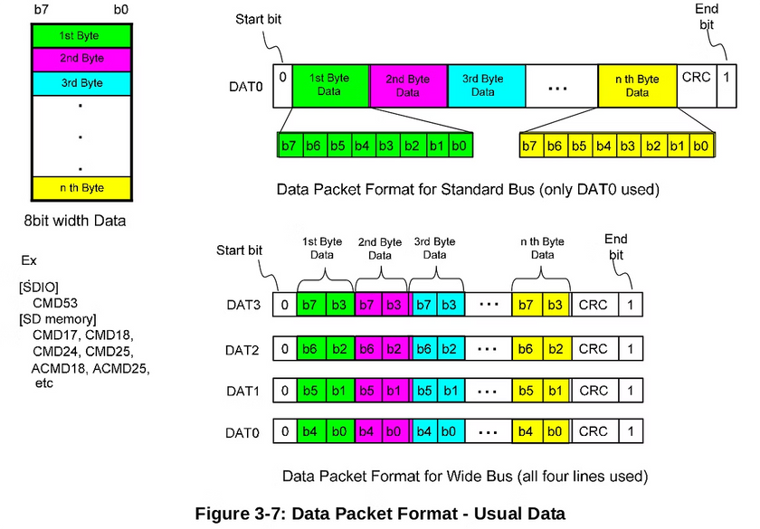
Estructura de un paquete de datos en TCP/IP
Un paquete de datos en TCP/IP está compuesto por una cabecera IP, una cabecera TCP y los datos.
1
Cabecera IP
Contiene direcciones IP de origen y destino, tipo de protocolo, etc.
2
Cabecera TCP
Incluye puertos de origen y destino, número de secuencia, flags, etc.
3
Datos
La carga útil del paquete.
Notes:
8

Slide 9


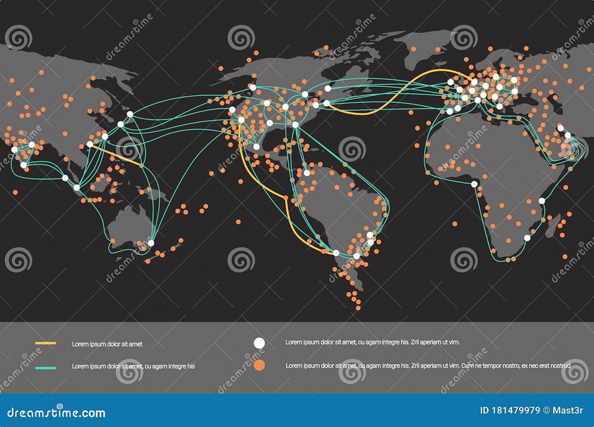



Redes según su geografía
Las redes se pueden clasificar según su alcance geográfico.
LAN
Red de Área Local: Típicamente cubre un edificio o un grupo de edificios cercanos.
MAN
Red de Área Metropolitana: Cubre una ciudad o un área metropolitana.
WAN
Red de Área Amplia: Conecta LANs y MANs a través de grandes distancias geográficas.
PAN
Red de Área Personal: Conecta dispositivos cercanos al usuario, como teléfonos móviles, tablets, o wearables.
Notes:
9

Slide 10
Redes según su topología
Las redes se pueden clasificar según la forma en que se conectan los dispositivos.
1
Bus
2
Estrella
Todos los nodos se conectan a un único cable.
Todos los nodos se conectan a un punto central.
3
Anillo
4
Malla
Cada nodo se conecta a dos nodos adyacentes formando un círculo.
Cada nodo se conecta a múltiples otros nodos.
5
Árbol
6
Híbrida
Combina características de topologías en estrella y bus.
Combinación de dos o más topologías diferentes.
Notes:
10

Slide 11
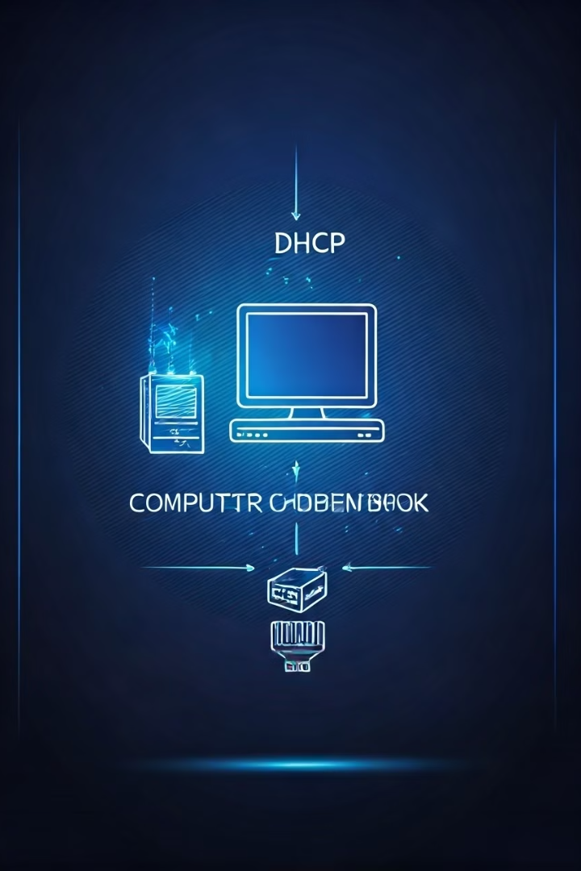
DHCP: Asignación Dinámica de Direcciones IP
1
DHCP Discover
El cliente busca un servidor DHCP.
2
DHCP Offer
El servidor ofrece una dirección IP.
3
DHCP Request
El cliente solicita la dirección ofrecida.
4
DHCP Acknowledge
El servidor confirma la asignación.
Notes:
11

Slide 12





DNS: Sistema de Nombres de Dominio
Consulta al servidor DNS local
El cliente consulta al servidor DNS local.
Consulta a servidores raíz
Si no se encuentra, consulta a servidores raíz.
Referencia a servidores TLD
Referencia a servidores TLD (Top-Level Domain).
Consulta al servidor autoritativo del dominio
Consulta al servidor autoritativo del dominio.
Respuesta devuelta al cliente
Respuesta devuelta al cliente.
Notes:
12

Slide 13
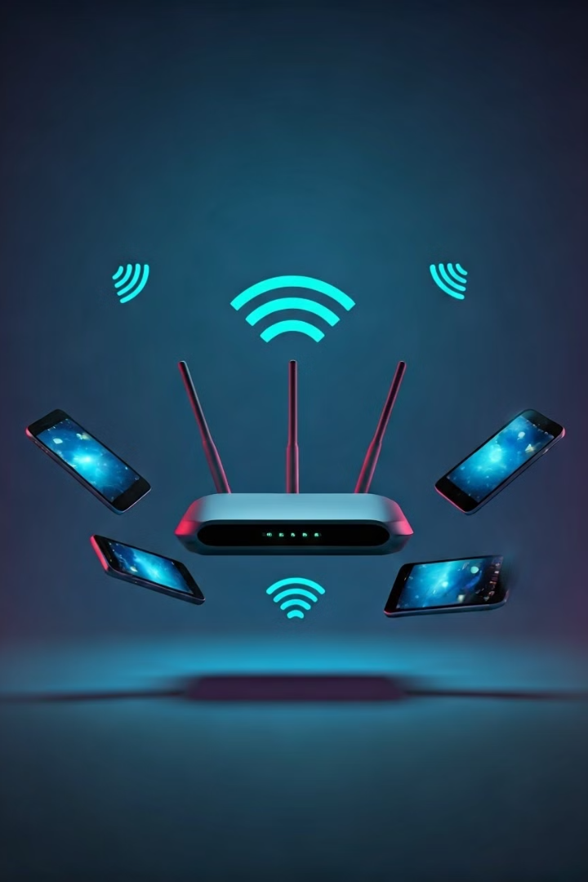
Tecnologías Inalámbricas
1
Wi-Fi
Estándar IEEE 802.11, con variantes como 802.11a/b/g/n/ac/ax.
2
Bluetooth
Ideal para conexiones de corto alcance, con versiones mejoradas como Bluetooth Low Energy (BLE).
3
ZigBee
Utilizado en domótica y redes de sensores por su bajo consumo energético.
4
NFC
Para comunicaciones de muy corto alcance, comúnmente usado en pagos móviles.
Notes:
13

Slide 14
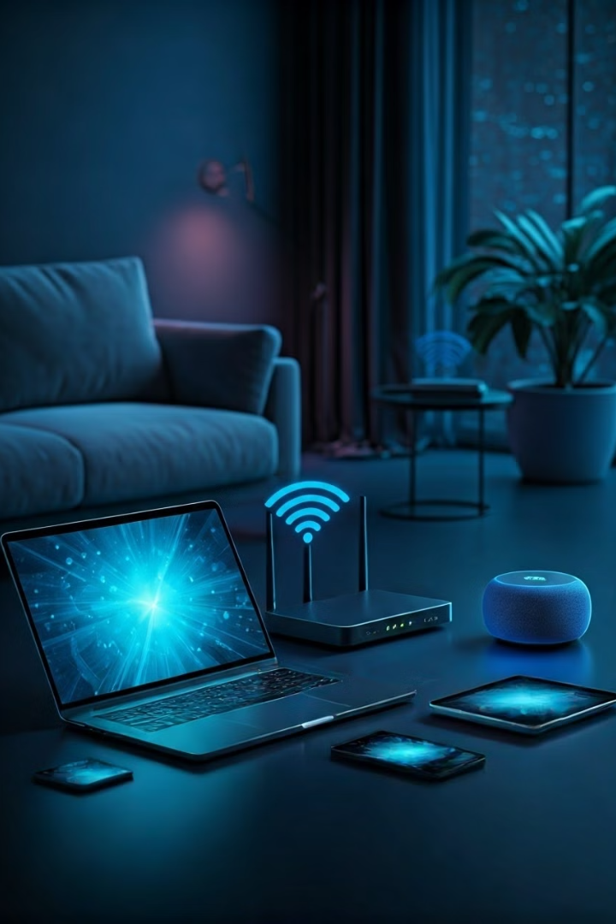
Tecnologías Inalámbricas (Continuación)
1
LoRaWAN
Para redes de área amplia de bajo consumo, útil en IoT.
2
5G
La última generación de tecnología celular, ofreciendo altas velocidades y baja latencia.
Notes:
14

Slide 15
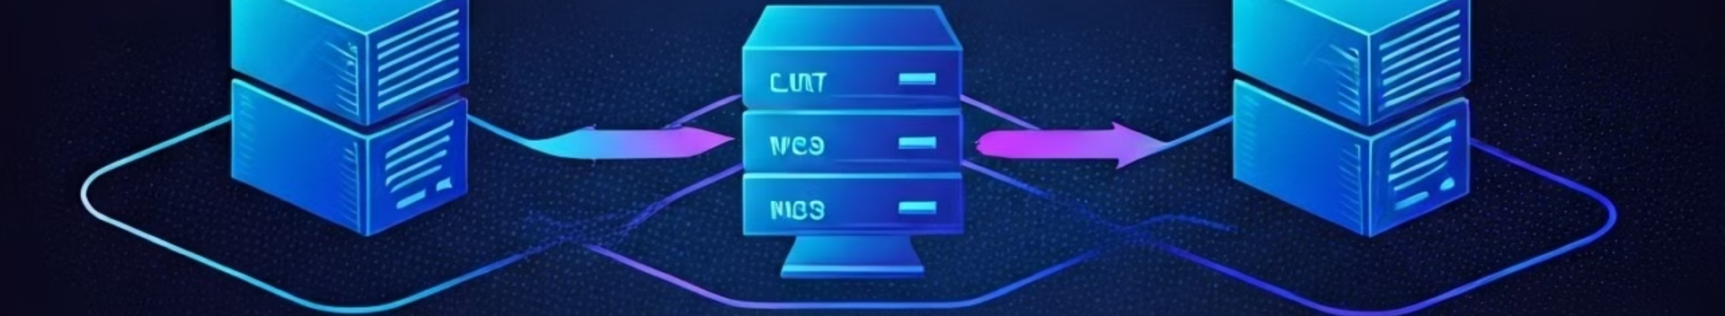
Proxy: Servidor Intermediario
Forward Proxy
Reverse Proxy
Actúa en nombre de los clientes, ocultando sus identidades.
Protege y balancea la carga de los servidores.
Transparent Proxy
Caching Proxy
Intercepta y redirige el tráfico sin configuración del cliente.
Almacena copias de contenido frecuentemente accedido para mejorar el rendimiento.
Notes:
15

Slide 16

Spanning Tree Protocol (STP)
1
Elección del puente raíz
Elección del puente raíz (root bridge).
2
Identificación de puertos raíz
Identificación de puertos raíz en cada switch.
3
Identificación de puertos designados
Identificación de puertos designados en cada segmento.
4
Bloqueo de puertos redundantes
Bloqueo de puertos redundantes.
Notes:
16

Slide 17
OSPF: Protocolo de Enrutamiento Dinámico
Características
Beneficios
Utiliza el algoritmo de Dijkstra para calcular la ruta más corta.
Converge rápidamente ante cambios en la topología.
Es más eficiente que protocolos de vector distancia como RIP en redes grandes.
Es un protocolo de estado de enlace.
Soporta áreas jerárquicas para mejorar la escalabilidad.
Notes:
17

Slide 18

ARP: Protocolo de Resolución de Direcciones
1
2
3
Broadcast ARP request
Respuesta con MAC
Almacenamiento en caché
Broadcast ARP request con la IP objetivo.
El dispositivo con esa IP responde con su MAC.
La información se almacena en la caché ARP.
Notes:
18

Slide 19

Firewall
Stateless
Stateful
Filtran tráfico basado en reglas predefinidas sin considerar el contexto de la conexión.
Mantienen un registro del estado de las conexiones para un análisis más completo.
Application Layer
Next-Generation
Analizan el tráfico a nivel de aplicación para una mayor seguridad.
Combinan múltiples funciones de seguridad para una protección integral.
Notes:
19

Slide 20
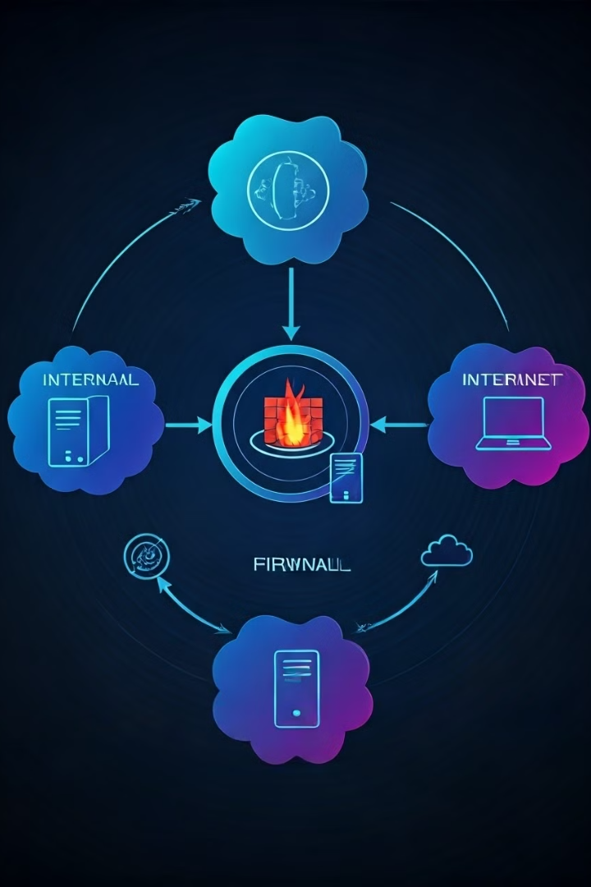



DMZ (Zona Desmilitarizada)
Firewall Externo
Protege la DMZ de Internet.
Firewall Interno
Protege la red interna de la DMZ.
Servidores en la DMZ
Web, correo, DNS públicos, etc.
Notes:
20

Slide 21
Gateway
Capa de Aplicación
Capa de Transporte
Capa de Red
Traducen entre protocolos de aplicación, por ejemplo, HTTP, FTP, SMTP, etc. Permiten que los dispositivos en diferentes redes se comuniquen sin importar el protocolo que usan.
Convierten entre TCP y UDP, que son protocolos de transporte diferentes. TCP es un protocolo orientado a la conexión, mientras que UDP es un protocolo no orientado a la conexión. Los gateways aseguran que los datos se transmitan correctamente entre las redes.
Conectan redes con diferentes protocolos de enrutamiento, como IPv4 e IPv6. Esto permite que los dispositivos en diferentes redes se comuniquen entre sí, incluso si utilizan diferentes protocolos de red.
Notes:
21

Slide 22
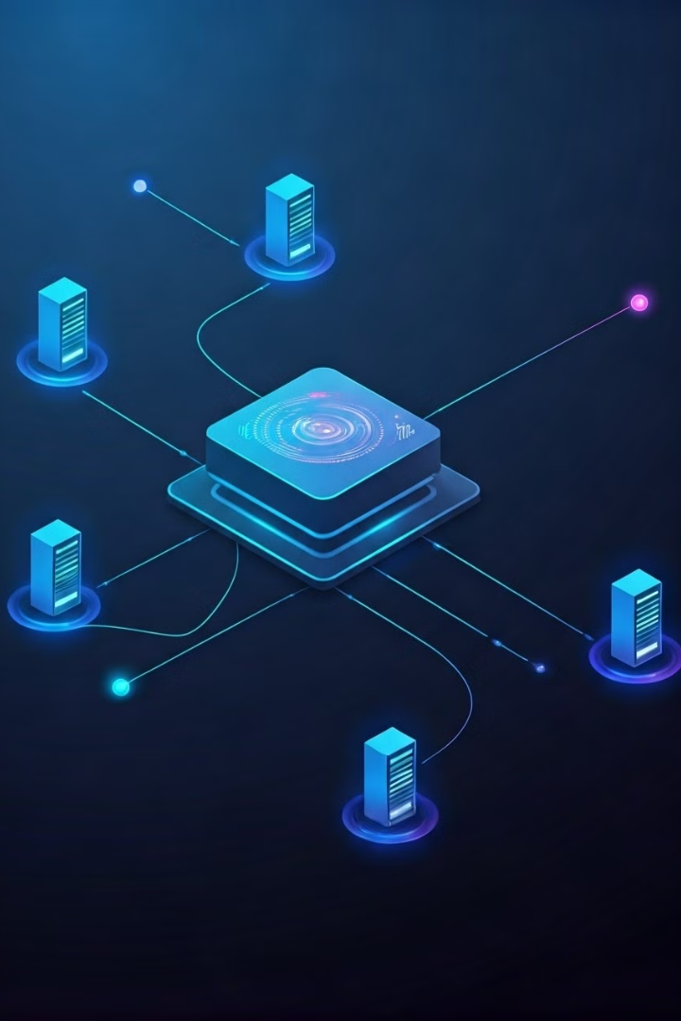
Network Load Balancing (NLB)
1
Distribución de Carga
Distribuye el tráfico entrante entre los servidores del clúster.
2
Afinidad de Sesión
Mantiene las conexiones a servidores específicos para una mejor experiencia.
3
Detección de Fallos
Redistribuye automáticamente el tráfico en caso de fallos.
4
Soporte para Múltiples Sitios
Permite la gestión de múltiples sitios y direcciones IP virtuales.
Notes:
22

Slide 23

Tipos de Enlace
Enlace
Descripción
MPLS
Transporte eficiente de tráfico de diferentes protocolos.
LAN to LAN
Conexión entre dos o más redes locales.
Microonda
Comunicación inalámbrica de alta frecuencia.
VSAT
Comunicación por satélite con antenas parabólicas pequeñas.
Fibra Óptica
Transmisión de datos a través de fibras de vidrio o plástico.
Conexión Ethernet
Conexión cableada con cables UTP.
Notes:
23

Slide 24
Ranking de Enlaces
1
1. Fibra Óptica
Mayor velocidad y capacidad.
2
2. MPLS
Transporte eficiente de tráfico.
3
3. Microonda
Comunicación inalámbrica de alta frecuencia.
4
4. LAN to LAN
Conexión entre redes locales.
5
5. VSAT
Comunicación por satélite.
6
6. Conexión Ethernet
Conexión cableada con cables UTP.
Notes:
24

Slide 25




Escenarios de Enlaces
Conectividad de Call Centers
MPLS para conectar varios call centers con un data center central.
Conexión de Pozos Petroleros
VSAT para conectar los datos de los pozos petroleros durante 15 minutos por día.
Comunicación entre Edificios
Conexión Ethernet para comunicar dos edificios enfrentados en la misma calle.
Notes:
25

Slide 26
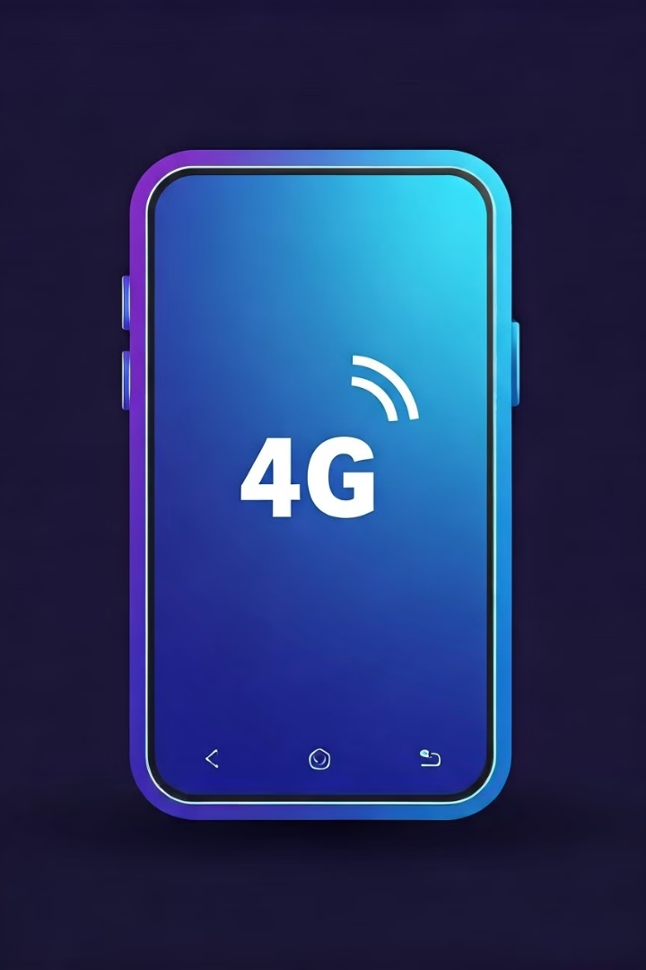
Tecnología LTE
1
Velocidades de Transmisión
Ofrece velocidades de descarga de hasta 300 Mbps y de subida de hasta 75 Mbps.
2
Tecnologías
Utiliza tecnologías como OFDMA, MIMO y modulación adaptativa.
3
Latencia
Reduce la latencia a menos de 10 ms para aplicaciones en tiempo real.
4
Handover entre Celdas
Soporta handover entre celdas para movilidad continua.
Notes:
26

Slide 27

Características de Microsoft Teams
1
Comunicación Unificada
2
Organización por Canales
Integra chat, videoconferencias, almacenamiento de archivos y colaboración en aplicaciones.
Permite la creación de canales para organizar conversaciones y archivos por temas.
3
Integración con Microsoft 365
4
Seguridad y Cumplimiento
Ofrece integración con otras aplicaciones de Microsoft 365 y herramientas de terceros.
Incluye funciones de seguridad y cumplimiento normativo empresarial.
Notes:
27

Slide 28




Personalización de Microsoft Teams
Configuración Personalizada
Integración de Bots
Aplicaciones Personalizadas
Soporta la integración de bots para automatizar tareas y mejorar la eficiencia.
Permite personalizar la interfaz y las funciones según las necesidades del usuario.
Permite la creación y uso de aplicaciones personalizadas para ampliar las funcionalidades.
Notes:
28

Slide 29
Calidad de Servicio en Enlaces MPLS
Aplicar calidad en un enlace MPLS se refiere a la posibilidad de configurar y gestionar la calidad de servicio (QoS) en una red MPLS.
1
Clasificación del Tráfico
Clasifica el tráfico en diferentes clases de servicio.
2
Marcado de Paquetes
Marca paquetes con etiquetas que indican la prioridad.
3
Configuración de Políticas
Configura políticas de encolamiento y descarte en los routers MPLS.
4
Reserva de Ancho de Banda
Reserva ancho de banda para aplicaciones críticas.
5
Monitoreo y Ajuste
Monitorea y ajusta continuamente para mantener los niveles de servicio acordados.
Notes:
29

Slide 30
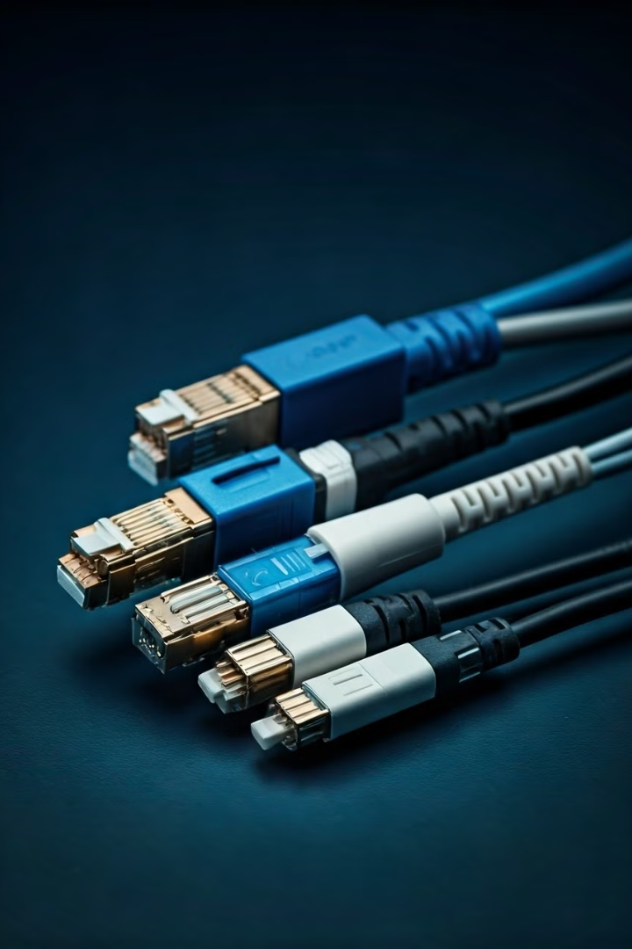
Comparación de Conexiones
Tipo de Cable
Ancho de Banda
Distancia Máxima
Inmunidad al Ruido
Coaxial
Hasta 1 Gbps
Hasta 500 metros
Buena
UTP
Hasta 10 Gbps
Típicamente 100 metros
Moderada
Fibra Óptica
Terabits por segundo
Kilómetros
Excelente
Notes:
30

Slide 31
Certificaciones Cisco
CCENT
CCNA
CCNP
Certificación de nivel de entrada que demuestra conocimientos básicos de redes.
Certificación de nivel asociado que acredita habilidades en la implementación y administración de redes.
Certificación de nivel profesional que demuestra experiencia avanzada en el diseño, implementación y solución de problemas de redes.
Notes:
31

Slide 32
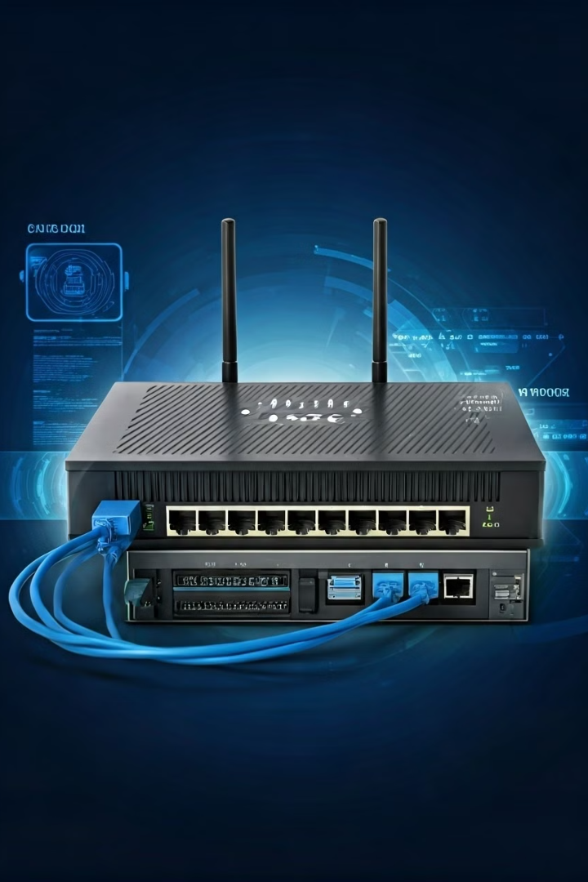
Track Routing & Switching
El Track Routing & Switching certifica conocimientos y habilidades en la configuración y administración de routers y switches Cisco.
Configuración de Enrutamiento
Configurar protocolos de enrutamiento como RIP, OSPF e ISIS.
Administración de Switches
Administrar VLANs, trunking y seguridad en switches.
Solución de Problemas
Diagnosticar y solucionar problemas de conectividad y rendimiento de la red.
Notes:
32

Slide 33
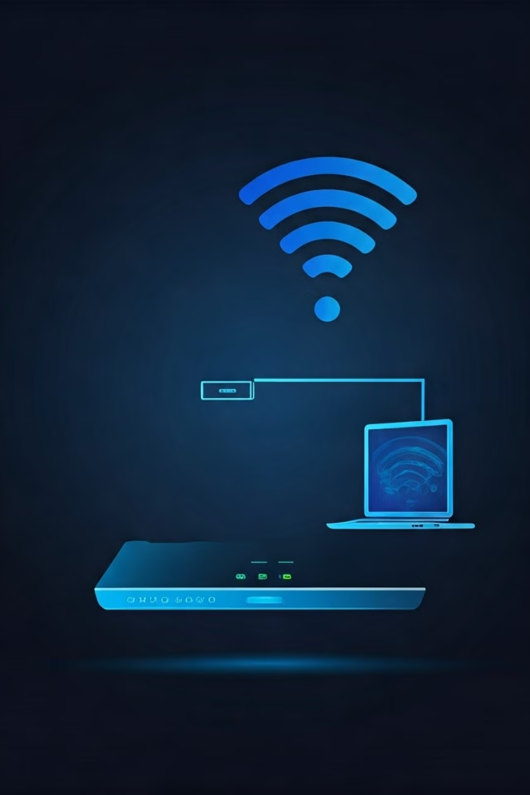



Track Wireless
El Track Wireless certifica conocimientos y habilidades en la implementación y administración de redes inalámbricas Cisco.
Planificación de Redes Inalámbricas
Planificar la cobertura, seguridad y rendimiento de la red inalámbrica.
Implementación de Redes Inalámbricas
Instalar y configurar puntos de acceso, controladores inalámbricos y otros dispositivos.
Administración de Redes Inalámbricas
Administrar la seguridad, el rendimiento y la calidad de servicio de la red inalámbrica.
Notes:
33

Slide 34

Modelo OSI
El modelo OSI (Open Systems Interconnection) es un marco de referencia conceptual que describe cómo deben comunicarse los diferentes dispositivos en una red.
Capa
Función
Física
Transmisión de bits brutos.
Enlace de Datos
Transferencia confiable de datos entre dos nodos.
Red
Enrutamiento y envío de paquetes entre redes.
Transporte
Entrega confiable de segmentos entre puntos en una red.
Sesión
Establecimiento, gestión y terminación de sesiones entre aplicaciones.
Presentación
Traducción de datos entre el formato de la aplicación y el formato de red.
Aplicación
Servicios de red a las aplicaciones del usuario final.
Notes:
34

Slide 35

Estándar IEEE 802.3: Ethernet
1
Acceso Múltiple
Ethernet utiliza el método CSMA/CD (Acceso Múltiple por Detección de Portadora con Detección de Colisiones) para controlar el acceso al medio.
2
Detección de Portadora
Antes de transmitir datos, un dispositivo escucha el cable para verificar si hay transmisiones en curso.
3
Detección de Colisiones
Si se detecta una colisión, ambos dispositivos detienen la transmisión y envían una señal de colisión.
4
Reintento de Transmisión
Después de un tiempo aleatorio, los dispositivos vuelven a intentar enviar los datos.
Notes:
35

Slide 36
Ventajas y Desventajas de Ethernet
Ventajas
Desventajas
Amplia Adopción
Colisiones en Redes Congestionadas
Interoperabilidad
Limitaciones de Distancia
Bajo Costo
Limitaciones de Ancho de Banda
Velocidades Altas
Notes:
36

Slide 37




Estándar IEEE 802.4: Token Bus
Token Bus
Acceso al Medio
Control de Acceso
Un token es pasado secuencialmente entre los dispositivos en la red.
Solo el dispositivo que posee el token puede transmitir datos.
El token asegura un acceso ordenado y evita las colisiones.
Notes:
37

Slide 38
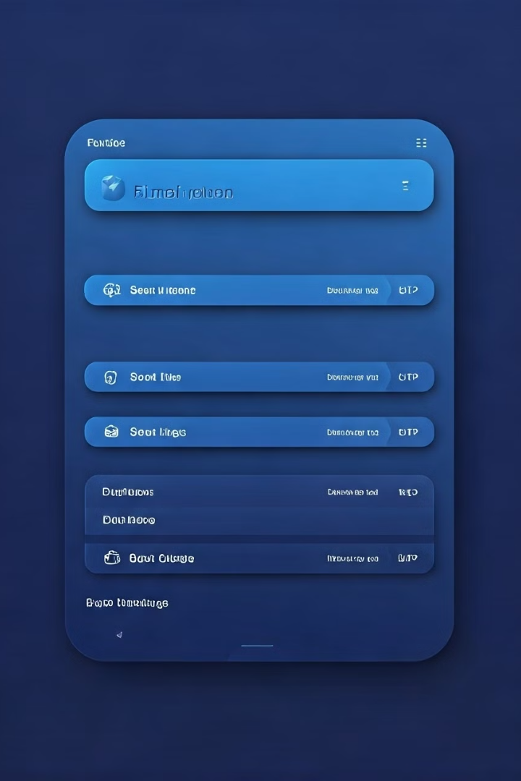
Protocolos de Correo Electrónico
SMTP
Simple Mail Transfer Protocol: Protocolo para enviar mensajes de correo.
POP3
Post Office Protocol versión 3: Protocolo para recibir y descargar mensajes de correo.
IMAP
Internet Message Access Protocol: Protocolo para acceder y administrar mensajes de correo en un servidor.
Notes:
38

Slide 39
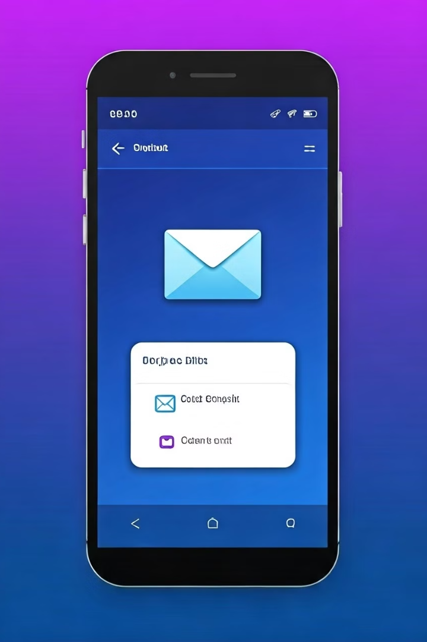
Lectura de Correo Electrónico
1
POP3
Descargado en el cliente, borrado del servidor.
2
IMAP
Acceso al servidor, los mensajes permanecen en el servidor.
3
Ventajas de IMAP
Acceso desde diferentes dispositivos, sincronización de mensajes.
4
Ventajas de POP3
Menos consumo de recursos, mayor privacidad.
Notes:
39

Slide 40

Diferencias entre IPv4 e IPv6
Característica
IPv4
IPv6
Espacio de Direccionamiento
32 bits (4.3 mil millones de direcciones)
128 bits (340 sextillones de direcciones)
Formato de la Dirección
Notación decimal con puntos (192.168.1.1)
Notación hexadecimal con dos puntos (2001:0db8:85a3:0000:0000:8a2e:0370:7334)
Seguridad
No integrada, requiere protocolos adicionales como IPsec
IPsec integrado
Calidad de Servicio (QoS)
Soporte limitado
Mejor soporte para QoS
Fragmentación de Paquetes
Permitida en nodos intermedios
Eliminada en nodos intermedios
Notes:
40

Slide 41
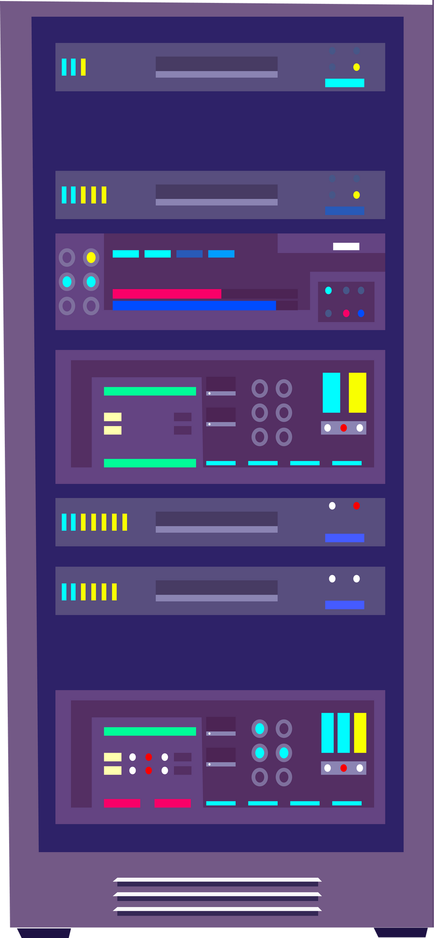



Mi experiencia en Redes
Configuración de Routers
Configuración de routers para Internet, redes LAN/WLAN y gestión del tráfico.
Instalación de Repetidores Wi-Fi
Configuración de repetidores para extender la cobertura Wi-Fi.
Cables y Conexiones
Familiarizado con cables de red (par trenzado, fibra óptica, RJ-45).
Notes:
41

